Slide 1
Массовая доля элемента

Slide 2
Читаем записи
3S —
4H₂O —
5O₂ —
2Fe —
8 P —
3 H₂S —
8CO₂ —

Slide 3
Сколько простых и сложных веществ записаны формулами: Fe, NaNО₃, S, О₂, CuO, О₃?
4
2
3
5

Slide 4
5. Ar (относительная атомная масса) элемента фосфора равна
15
30
31
39

Slide 5
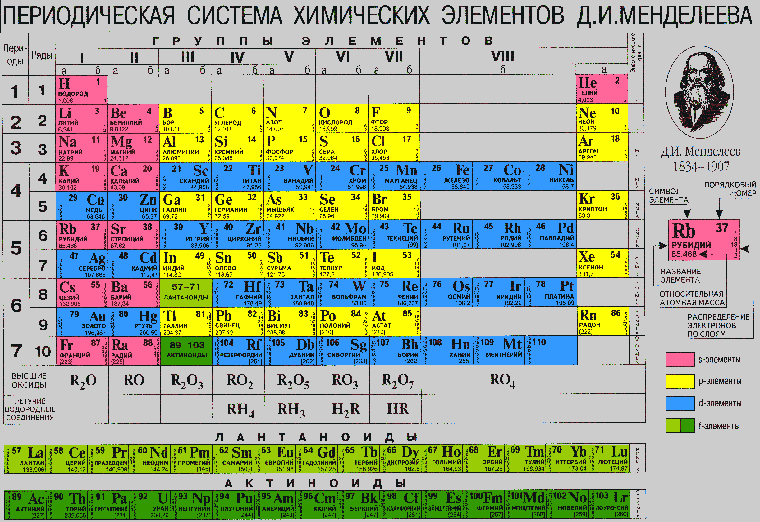
Относительная
атомная масса

Slide 6
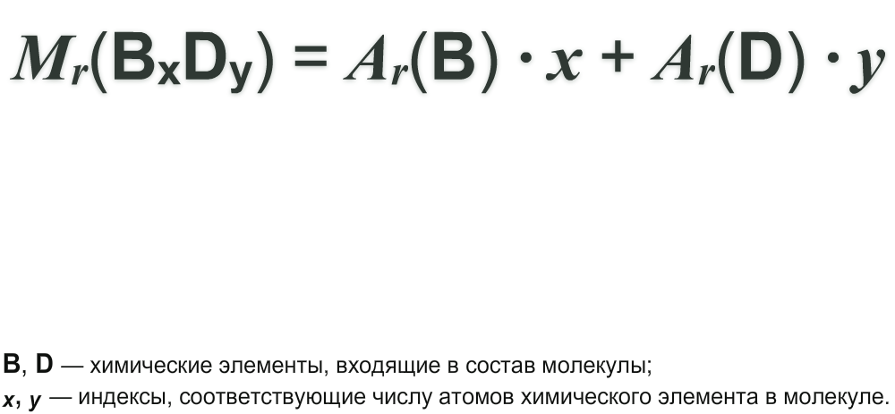
Относительная молекулярная масса

Slide 7
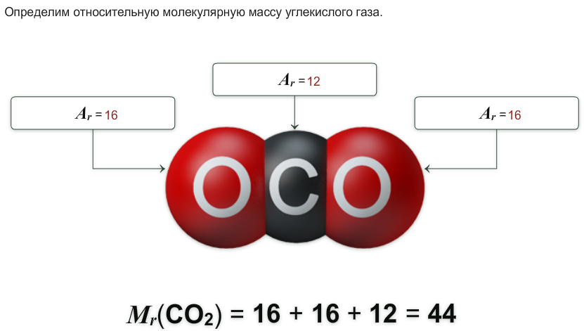
Относительная молекулярная масса

Slide 8
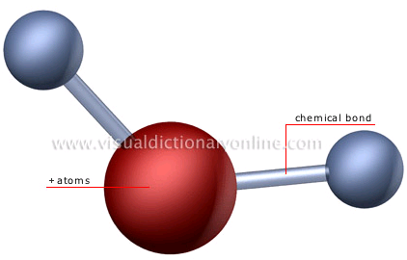
6. Запишите формулы молекулы.
Найдите её относительную молекулярную массу
Н
Н
О

Slide 9
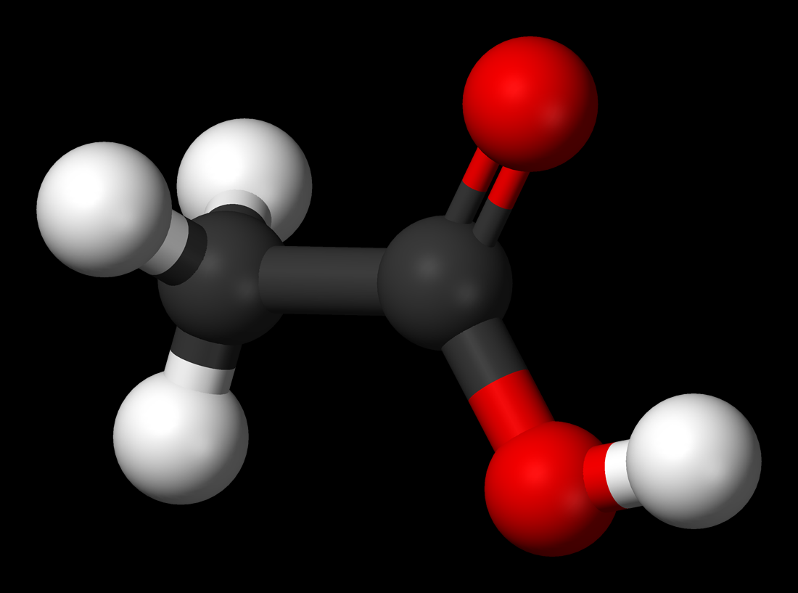
7. Запишите формулы молекулы.
Найдите её относительную молекулярную массу
О
Н
Н
С
С
Н
Н
О

Slide 10
Массовая доля
ω _{(X)}= n·Ar_{(X)}:Mr

Slide 11
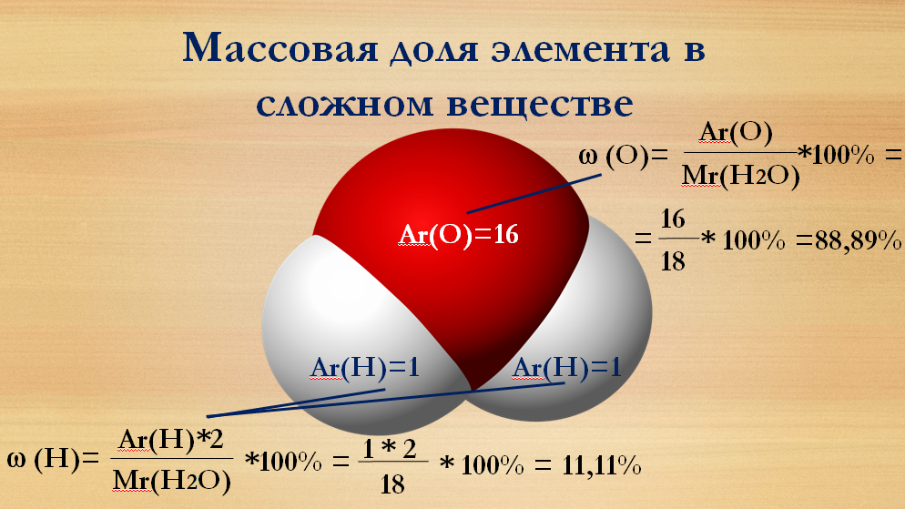

Slide 12
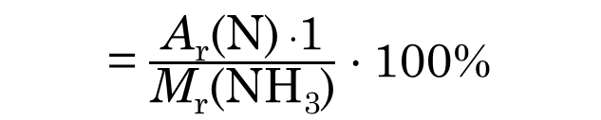
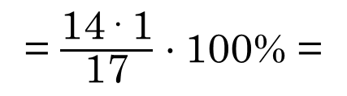
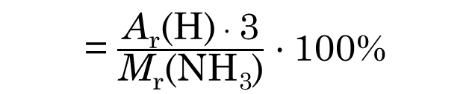
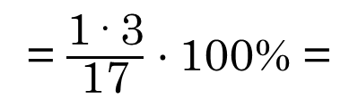
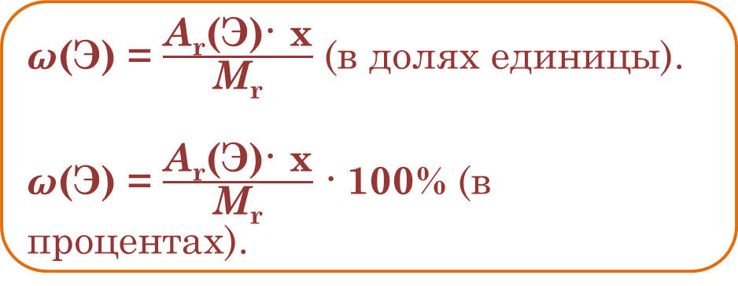
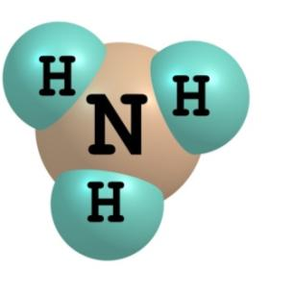
Рассчитаем в процентах долю азота и водорода в аммиаке (NH₃):
ω(N)
82%
ω(H)
18%
NH₃

Slide 13
Алгоритм расчета массовой доли элемента
Рассчитать Mr (вещества);
А_{r} (Э) умножить на индекс и разделить на M_{r} (вещества);
Полученное значение умножить на 100%.

Slide 14
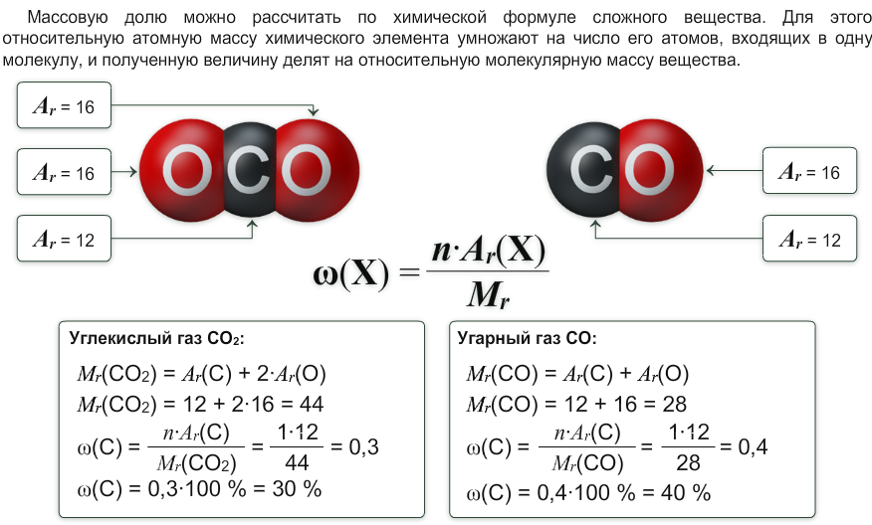
Расчет массовой доли элемента в молекуле

Slide 15
Решите расчетные задачи
а) Вычислите массовую долю серы в сульфате натрия Na₂SO₄
б) Вычислите массовую долю йода в иодиде алюминия Al I₃
в) Рассчитайте массовую долю хлора, калия и кислорода в бертолетовой соли КСlО₃.

Slide 16
ДЗ
Составьте задачу на вычисление массовой доли элемента, и запишите условие задачи в отдельном формате
Решите её там, и сдайте
+ найти массовую долю Хлора в AlCl3 и KClO3, массовую долю Меди в CuSO4, массовую долю Калия в K4[Fe(CN)6]

Slide 17
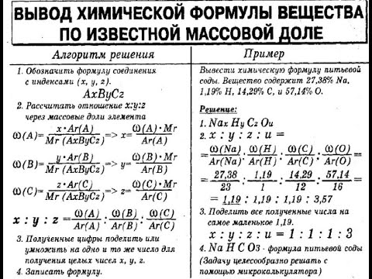

Slide 18
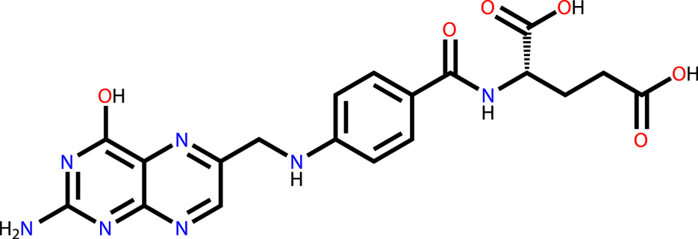
Химический паспорт
Вариант 1
Вариант 2
Вариант 3
SiO₂
название
символ
Порядковый номер | 35
Группа
Подгруппа
Период какой
Атомная масса
название
символ
Порядковый номер | 22
Группа
Подгруппа
Период какой
Атомная масса
название
символ
Порядковый номер | 79
Группа
Подгруппа
Период какой
Атомная масса

Slide 19
Химический паспорт
Вариант 1
Вариант 2
Вариант 3
название | бром
символ | Br
Порядковый номер | 35
Группа | VII
Подгруппа | главная
Период какой | 5 большой
Атомная масса | 80
название | титан
символ | Ti
Порядковый номер | 22
Группа | IV
Подгруппа | побочная
Период какой | 4 большой
Атомная масса | 48
название | цезий
символ | Cs
Порядковый номер | 55
Группа | I
Подгруппа | главная
Период какой | 6 большой
Атомная масса | 133

